Slide 1



«Страна ребусов»
3 часть

Slide 2
МАТЕМАТИЧЕСКИЕ РЕБУСЫ
РЕБУСЫ ПО ИНФОРМАТИКЕ
РЕБУСЫ ПО АСТРОНОМИИ
РЕБУСЫ ПО ХИМИИ

Slide 3


Число

Slide 4

Конус

Slide 5

Равенство

Slide 6
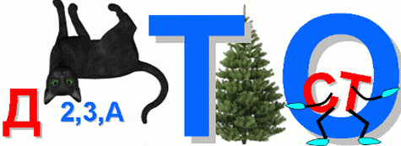
Доказательство

Slide 7

Пятнадцать

Slide 8
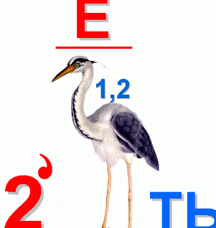
Двенадцать

Slide 9

Корень

Slide 10

Отрезок

Slide 11

Квадрат

Slide 12

Задача

Slide 13

Минус

Slide 14

Счёт

Slide 15

Геометрия

Slide 16

Уравнение

Slide 17

Монитор

Slide 18

Графика

Slide 19

Курсор

Slide 20

Компьютер

Slide 21

Память

Slide 22

Клавиша

Slide 23

Сканер

Slide 24

Клавиатура

Slide 25

Интернет

Slide 26

Процессор

Slide 27

Хранение

Slide 28

Передача

Slide 29

Дисковод

Slide 30

Копирование

Slide 31

Файл

Slide 32
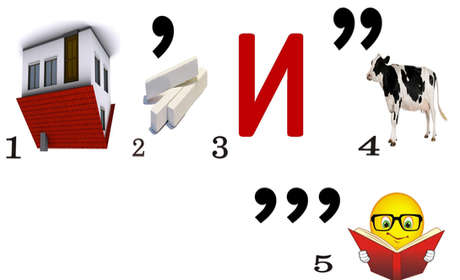
Моделирование

Slide 33

Мышь

Slide 34

Комета

Slide 35
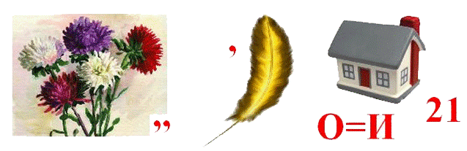
Астероид

Slide 36

Марс

Slide 37
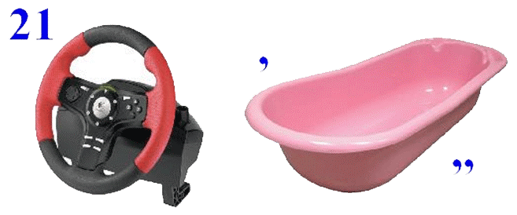
Уран

Slide 38
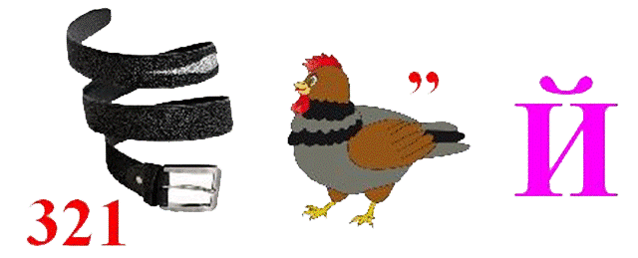
Меркурий

Slide 39

Венера

Slide 40

Нептун

Slide 41
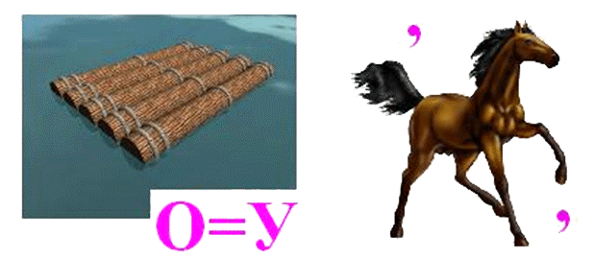
Плутон

Slide 42

Сатурн

Slide 43
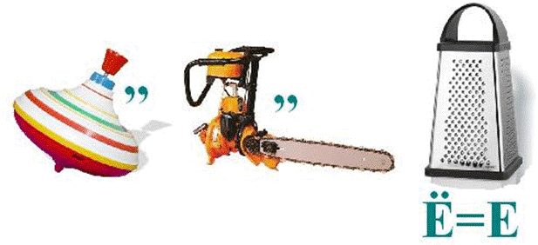
Юпитер

Slide 44
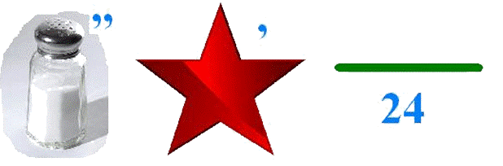
Созвездие

Slide 45

Телескоп

Slide 46

Космос

Slide 47

Планета

Slide 48

Земля

Slide 49
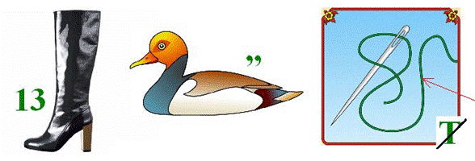
Спутник

Slide 50

Астрономия

Slide 51
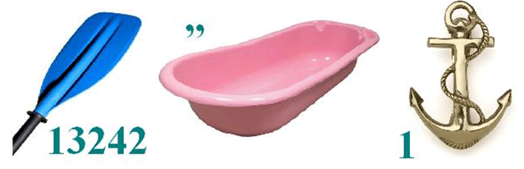
Вселенная

Slide 52

Луноход

Slide 53

Алмаз

Slide 54
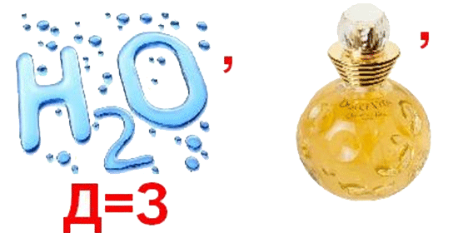
Воздух

Slide 55

Жидкость

Slide 56

Соль

Slide 57

Элемент

Slide 58

Кислота

Slide 59

Железо

Slide 60
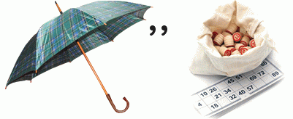
Золото

Slide 61

Олово

Slide 62

Магний

Slide 63

Азот

Slide 64

МОЛОДЦЫ!!!

